Slide 1

Szoftverfejlesztés Mérnököknek projekt
Fürdő beléptető rendszer
Gere Csaba, Lőrincz Kristóf , Rák Gergő, Veres Attila

Slide 2
Projektünk célja
Egy fiktív fürdő beléptető rendszerének megvalósítása több eszköz segítségével
Több táblás adatbázis:
Jegyárak, szolgáltatások,
Menü,
Karszalag azonosító és hozzájuk tartozó attribútumok.
Pénztár GUI:
Jegy vásárlása (adatbázisból naprakész információk),
Karszalag azonosító generálása, majd eltárolása,
Karszalag egyenleg feltöltés/lekérdezés,
Szolgáltatások rendelése a karszalaghoz.
Étterem GUI:
Karszalag egyenlegével történő éttermi fogasztás,
Menü megjelenítése.
Weblap:
Karszalag egyenleg és információk lekérdezés.

Slide 3
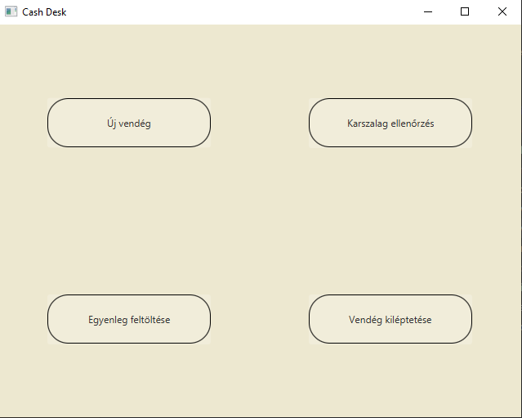
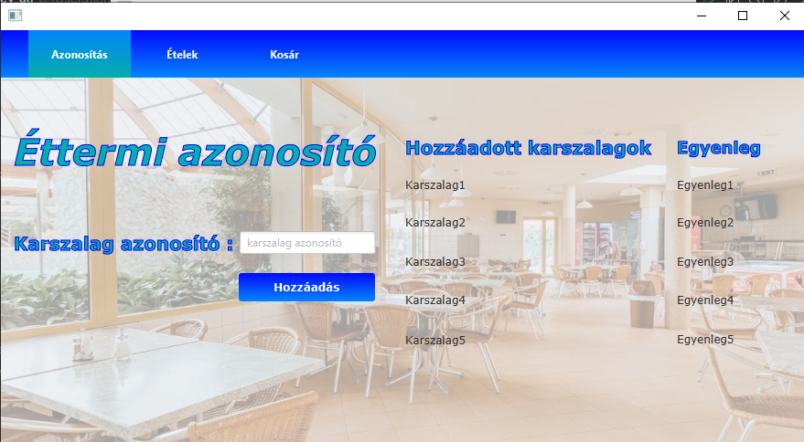
Három fő GUI
Pénztár nézet
Étterem nézet
Karszalag lekérdező weblap

Slide 4
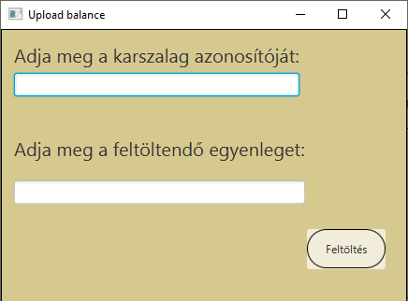
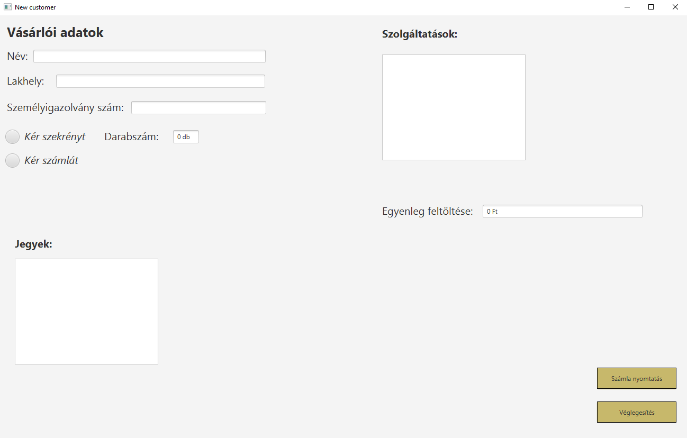
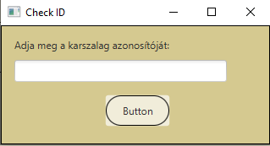
Pénztár
Jegyvásárlás
Számlanyomtatás
Karszalag egyenleg
Lekérdezés,
Feltöltés,

Slide 5
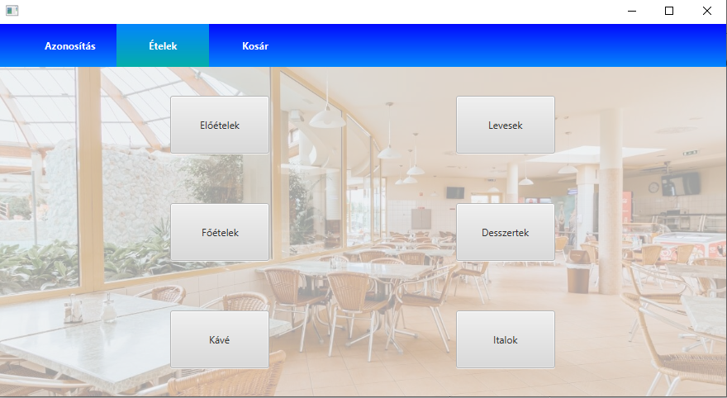
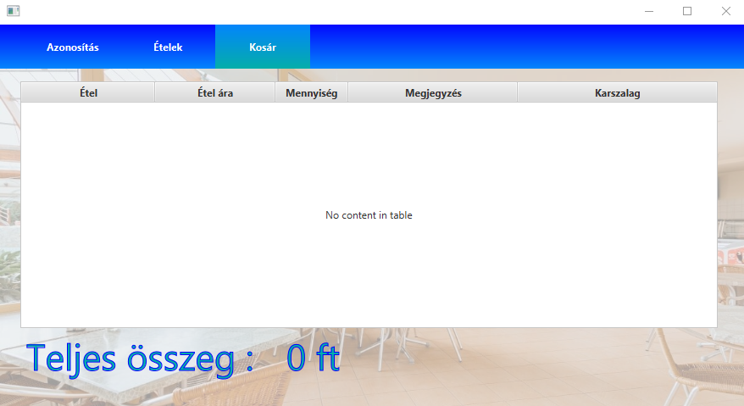
Étterem
Kosára tartalma
Fizetés
Ételek választása
Kosárba helyezése

Slide 6
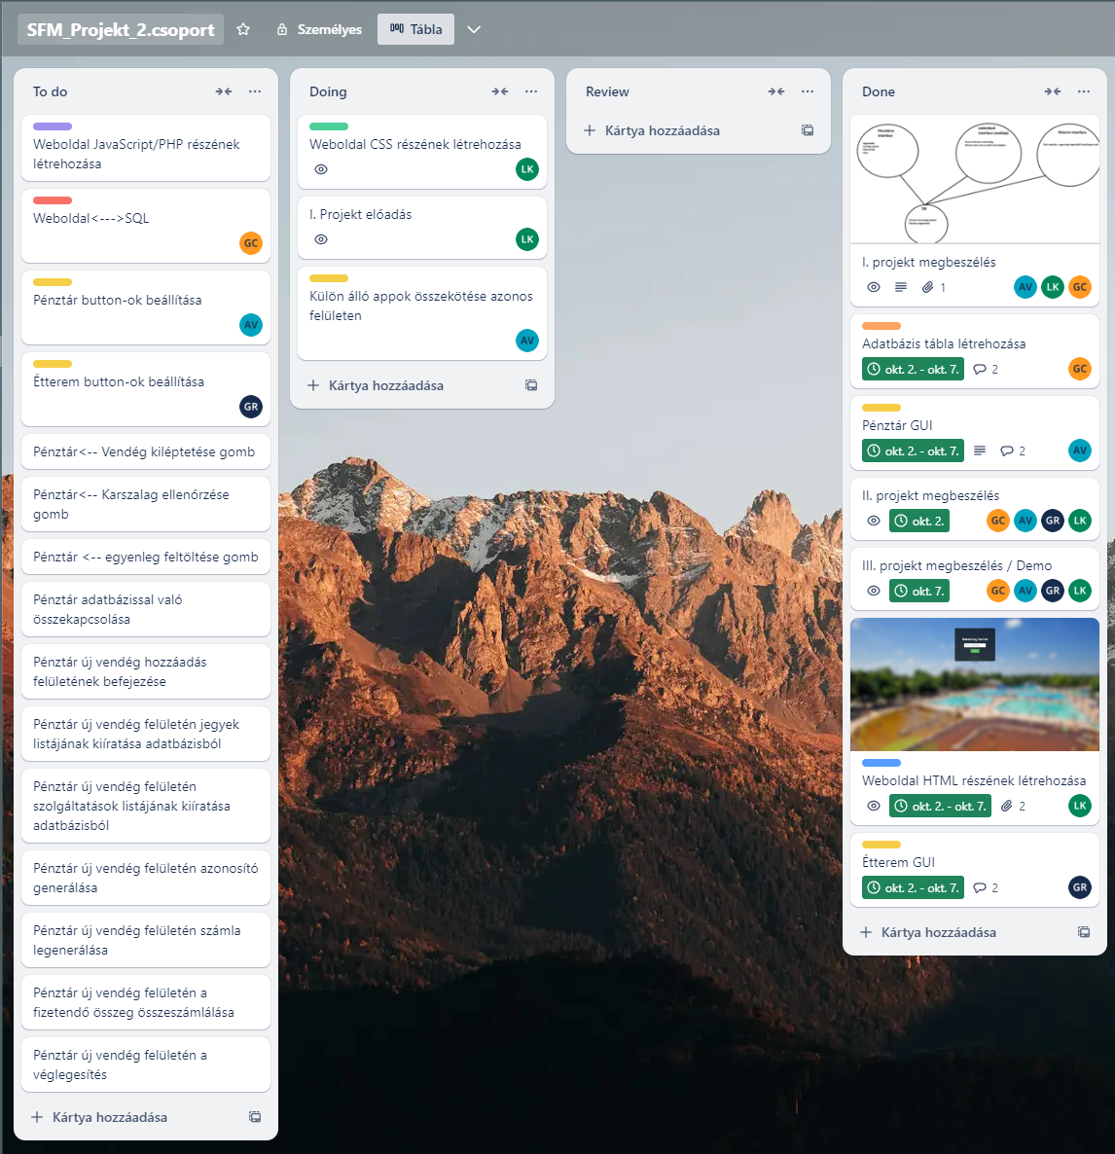
Hol tartunk?
Jelenleg a tervezési fázist követően elkészítettük a
GUI-k egy béta verzióját,
Megtörtént a 2. megbeszélés,
Az adatbázis létrehozása folyamatban,
További lépések és határidők megbeszélése.

Slide 7
Köszönjük a figyelmet

